Slide 1
2026-1 기기분석 실험
UV-Visible spectroscopy
자외선-가시광선 분광기

Slide 2
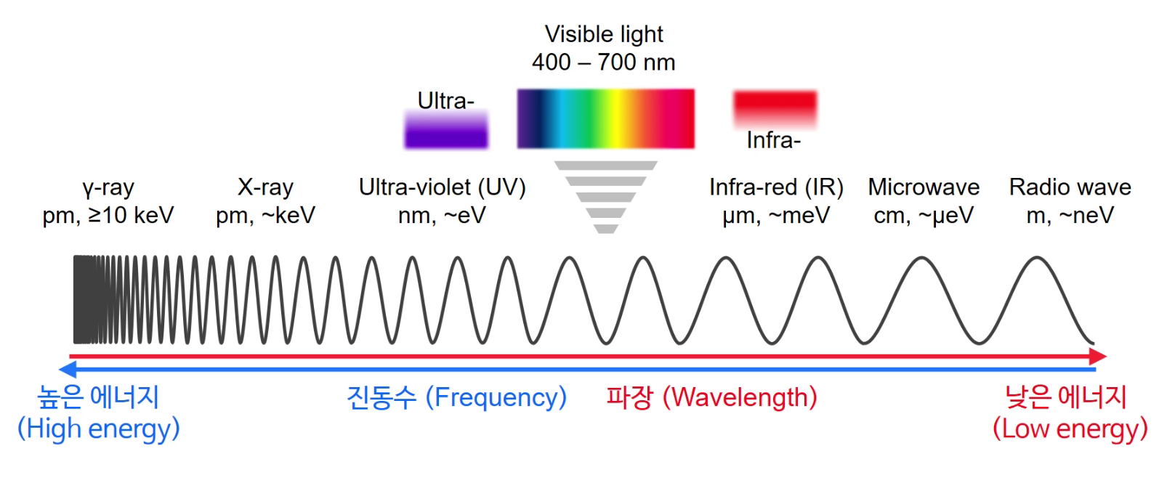
자외선-가시광선 분광기 (UV-Visible Spectroscopy)
특정 시료가 자외선-가시광선 영역대의 빛을 흡수하는 양과 파장 영역대를 통하여 시료의 농도와 종류를 정량 및 정성 분석하는 분광 광도계
Ultraviolet spectrum (자외선) : 180-400 nm
Visible spectrum (가시광선) : 400-700 nm

Slide 3
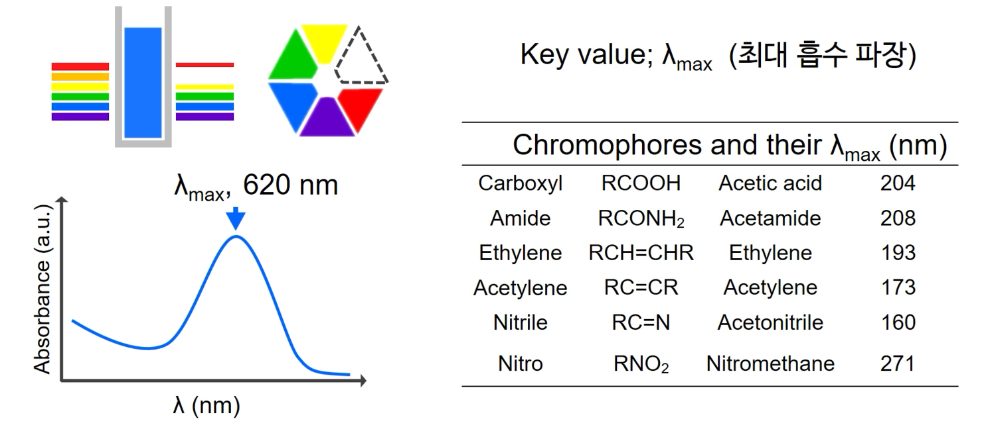
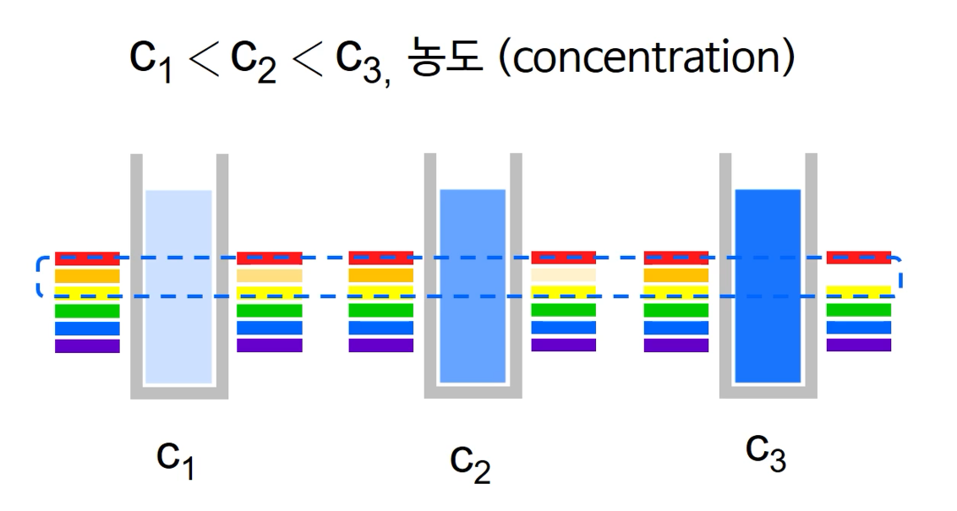
정성 분석
Qualitative analysis
정량 분석
Quantitative analysis

Slide 4
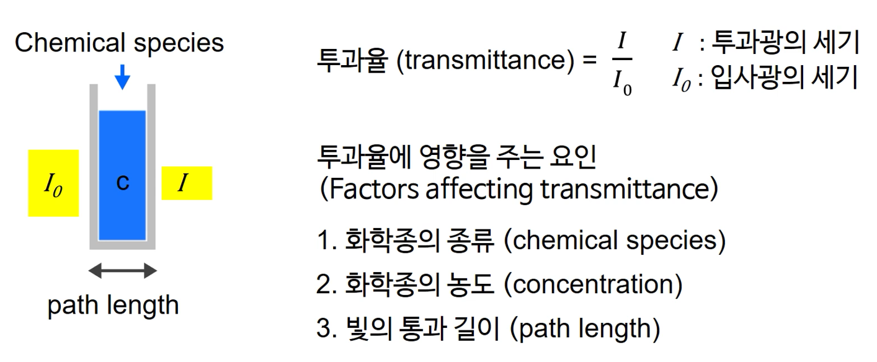
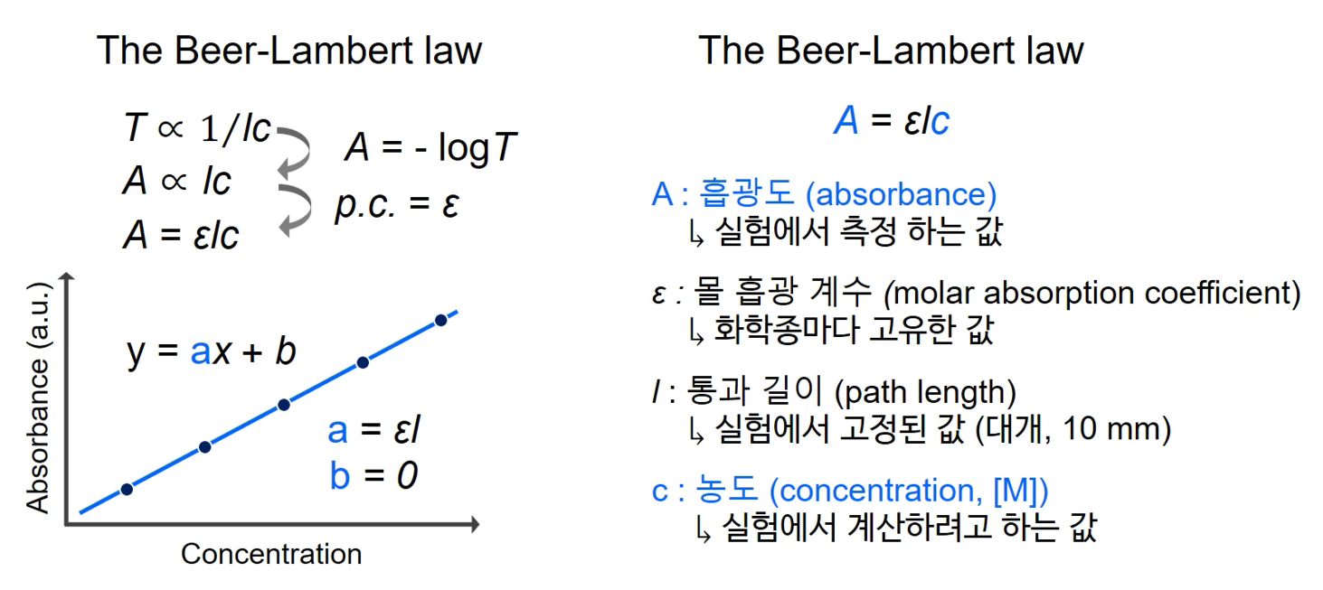

Slide 5
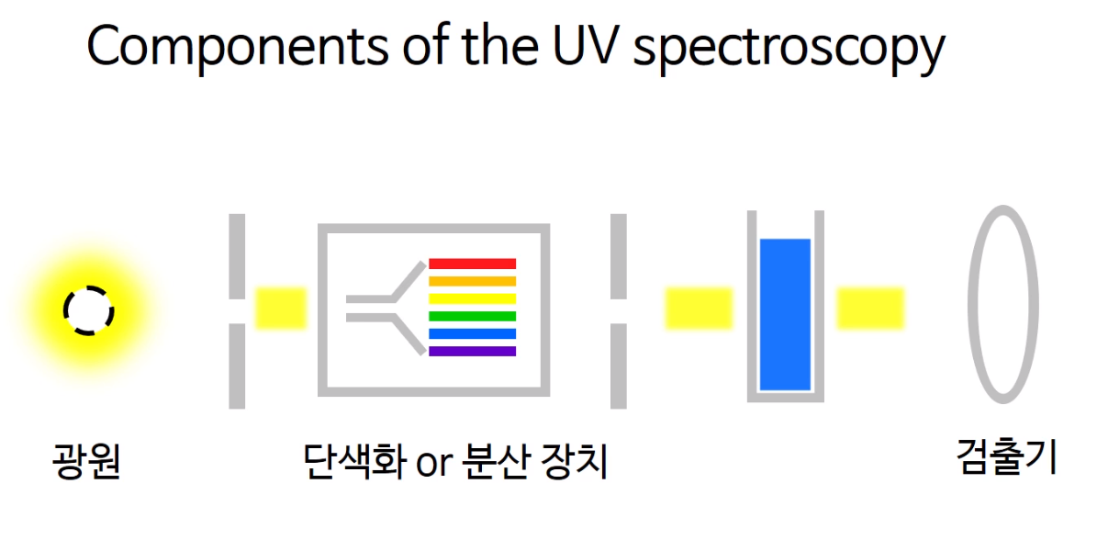
기기의 구성
광원
단색화 장치
시료
검출기

Slide 6
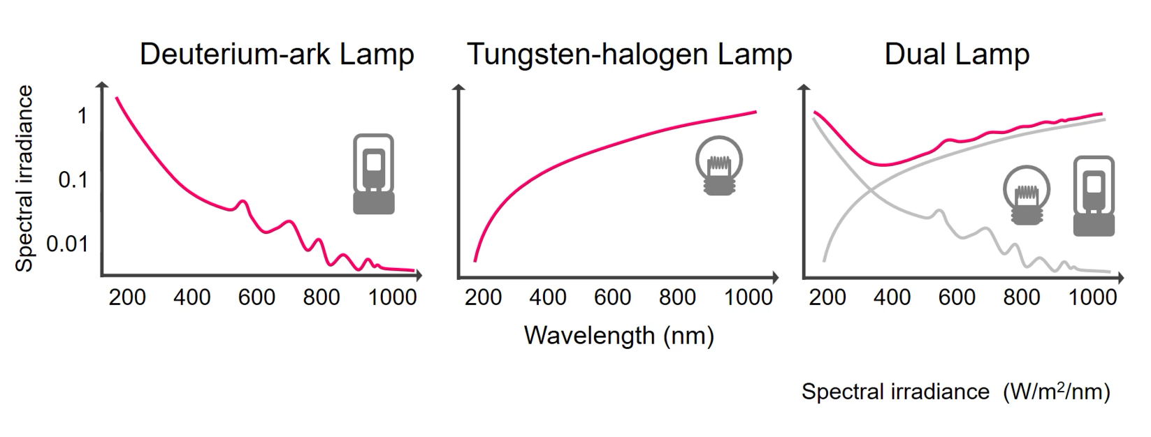
광원 (Light Source)

Slide 7
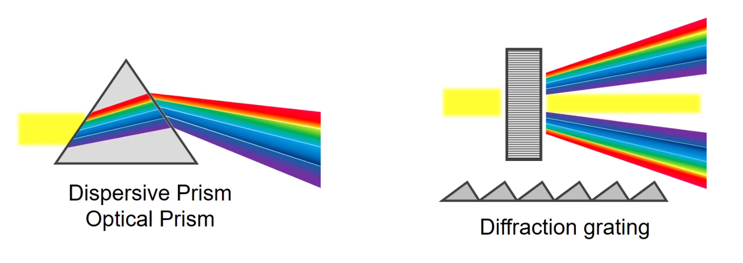
단색화 장치 (Monochromator)
프리즘
회절발

Slide 8
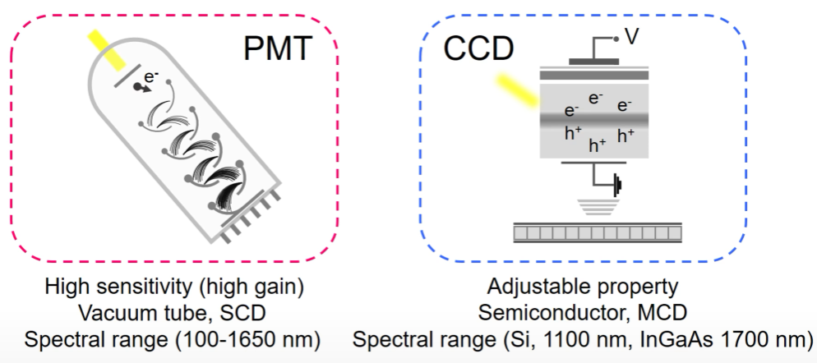
검출기(Detector)

Slide 9
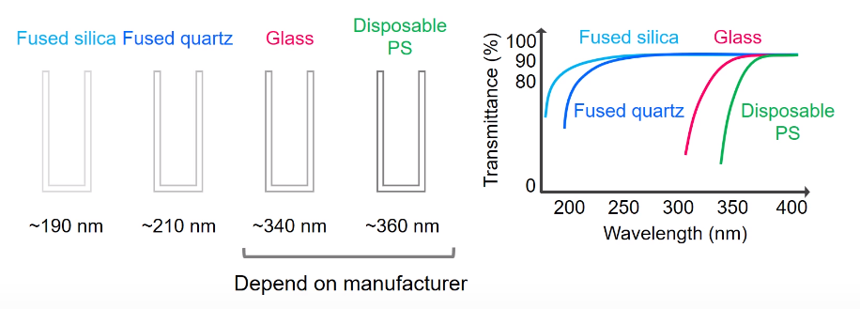
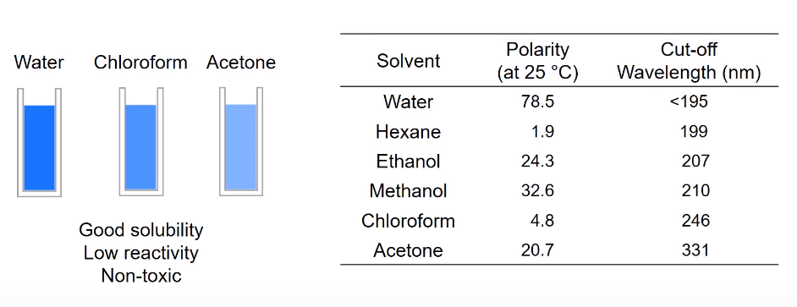
UV 측정 시 고려해야 하는 사항
큐벳/셀
용매

Slide 10
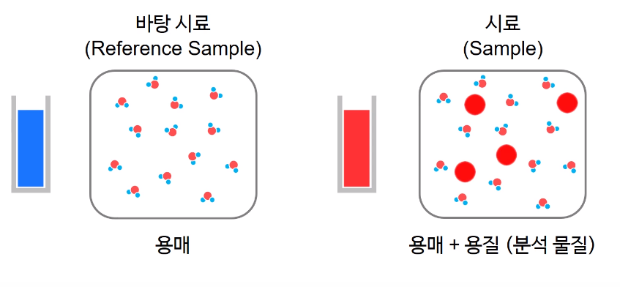
바탕 시료 측정의 이유
용매에 의한 흡수
셀과 용매에 의한 산란
용질에 의한 흡수/산란
우리가 측정하고자 하는 용질에 의한 흡수/ 산란만 측정
1, 2 제거

Slide 11
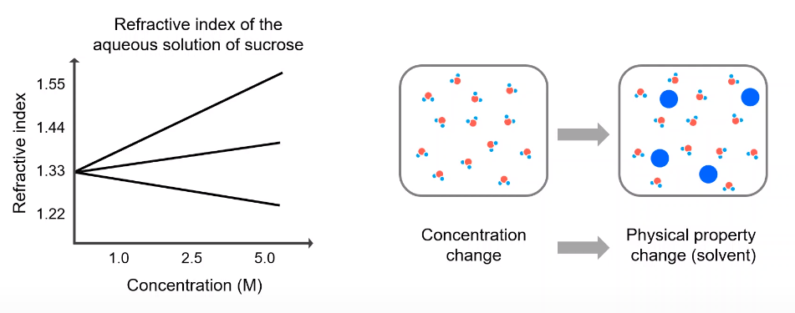
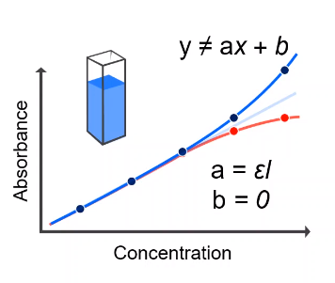
흡광도 1이하로 측정 해야 하는 이유
측정하는 시료의 농도가 높아지게 되면 용매의 굴절률이 바뀌게 되며, 이는 용액의 광화학적 성질의 변화를 주게 되어 흡광도의 선형성이
깨지게 된다.

Slide 12
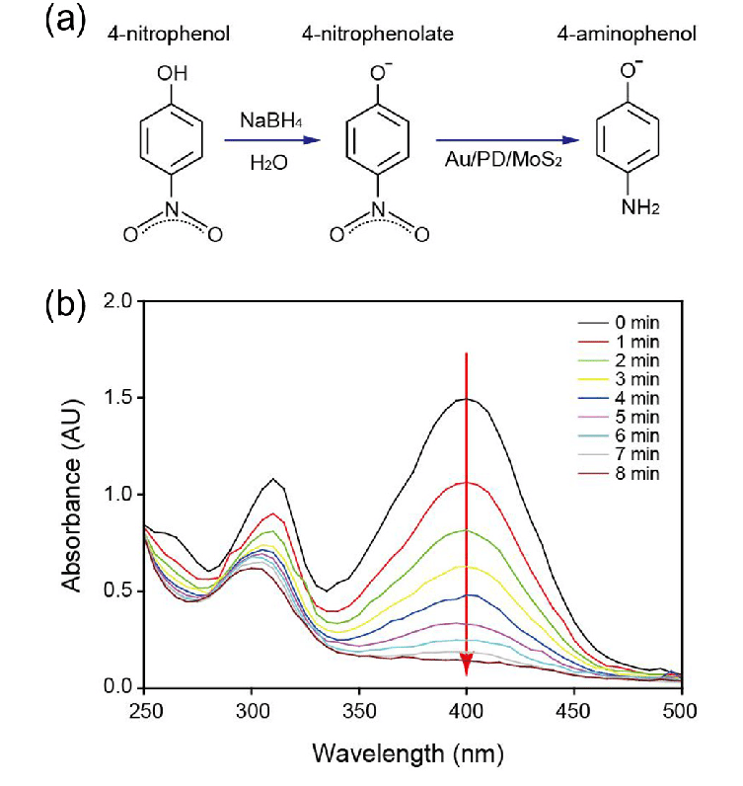
4-NP의 촉매환원반응
4-nitrophenol (4-NP)은 금속 나노입자 촉매 하에서 NaBH₄에 의해 환원되어 4-aminophenol (4-AP)로 변한다.
UV-Vis 분광분석을 통해 4-NP에 해당하는 흡광이 감소하고 4-AP에 해당하는 흡광이 증가하는 모습을 관측할 수 있다.
Au NPs
4-NP
4-AP

Slide 13

반응속도상수 계산
Pseudo first-order kinetics
A_{t}: 반응시간이 t일 때 최대흡수파장의 흡광도
A₀: 반응 시작 전 최대흡수파장의 흡광도
K_{app}: 반응속도상수
4-NP의 최대흡수파장을 기준으로 위 반응속도식을 사용하여 그래프를 그릴 수 있다. 반응속도그래프의 추세선 기울기 절댓값이 촉매반응의 반응속도상수가 된다.
4-NP
4-AP
y=-0.01304x+0.31475
R²=0.97327

